Slide 1
服饰搭配技巧（二）
授课教师： 何 薇
授课班级：服展131、132班
授课时间：

Slide 2
服饰搭配平衡
脖子长的人：避免V型领、U型领、方形领等低领的衣服，除非搭配围巾或者珠宝。
脖子短的人：避免小圆领、高领、中式领的衣服，戴项链或者短项链、围巾系得太紧、领口拉高等。
颈部的修饰：

Slide 3
服饰搭配平衡
肩宽的人：避免肩部做装饰、船型领、泡泡袖、一字领、宽垫肩及横条纹T恤，细的吊带衫，带子越细显得肩越宽。
肩窄的人：避免太厚的垫肩和高耸的袖型，插肩袖或者蝙蝠袖。。
肩型的修饰：

Slide 4
服饰搭配平衡
手臂粗的人：避免无袖、吊带衫、小包袖、蓬蓬袖、上肩袖、横条纹袖、装饰较多的衣服；多选中袖或者长袖，一定要穿无袖装，最好加披肩。
手部细的人：避免插肩袖及过紧绷的袖子，推荐合身就好，多选花边袖、正常尺寸的袖子衣服。
手臂的修饰：

Slide 5
服饰搭配平衡
胸部的修饰：
胸部平坦的人：避免领口太低（除非有围巾或者珠宝）、太紧身的衣服；应选择胸部处为膨胀色和具有图案的衣服或者多做装饰。
胸部丰满的人：避免繁琐或者结构线过多、紧贴身的，复杂的胸线附近有口袋的、高腰裙（裤），太亮太艳色的上衣；推荐款式简洁大方，色彩宜选素色、暗色、小花型、少装饰，V领或者汤匙领，蝙蝠袖、宽松的款式，单色、垂直设计、低腰设计的衣服。

Slide 6
服饰搭配平衡
腰长的人：避免短上衣、系窄皮带、低腰设计的衣服、不系皮带；推荐提高腰线、底摆上提，形成小A型的衣服；长衬衫配宽腰带，又高又瘦的人可在腰间系腰带。
腰短的人：避免宽大的上衣且皮带颜色与上衣成对比色，推荐有收腰设计、腰线下移、底摆加长，有裙腰的裙子、突显臀线的衣服等，腰带要与上衣同色，不系腰带或者腰带在跨上等。
腰部的修饰：

Slide 7
服饰搭配平衡
窄臀的人：避免过窄或接缝在中间的裙子、深色及紧身裤、大垫肩衣服；推荐打褶裙和裤、臀部有特别设计或者口袋的裙和裤、长度到臀线附近的外套、下半身有图案或印花设计的服装。
大臀的人：避免束腰裙和臀部多袋裤子，紧身裤、百褶裙；推荐增加上衣长度、上装着亮色，突出上装，裤子或裙子多以暗色为主，下身肥度硬要适中。
臀部的修饰：

Slide 8
服饰搭配平衡
体型的修饰：
太高的人：避免垂直线条、低领口的、全身上下单色系的衣服，长肩包和长围巾、太小的配饰；推荐横条纹设计，多褶裥、宽身、重叠、有层次感的穿法，多选宽腰带、宽裙摆及明快的颜色。
小巧的人：避免太大太笨重的、织法太厚重的衣服、太厚重的发型、配饰及鞋子；推荐垂直设计或有线条的、设计简单的、材质中厚到较轻的面料、色彩亮丽鲜艳的衣服，中小型配饰等。

Slide 9
服饰搭配平衡
太胖的人：避免太厚或太薄的面料及太亮的颜色，戴小配饰或穿小印花、横条纹、太多颜色的衣服及太多花样的鞋；推荐中大印花、垂直或斜线风格、宽松的衣服，佩戴中大型配饰、深色系鞋子等。
太瘦的人：避免垂直线条或接缝衣服、紧身裤和裙、紧身衣、长项链、长领口及较厚重的鞋；推荐横条纹、平行接缝的、宽松的、有纹理图案的衣服，裤子与裙子有打褶设计、七分袖或有层次的穿法。
身材的修饰：

Slide 10
图案修饰平衡
服装设计生命力最强的元素之一。
窄横条纹且间距相同的服装适合身材较胖的人穿着；宽横条纹且间距不等的服装适合身材瘦高的人穿着。
窄竖条纹会显人瘦，适合身材偏胖、较矮的人穿着；宽竖条纹会显胖，适合身材偏瘦、较高的人穿着。
条纹修饰法：

Slide 11
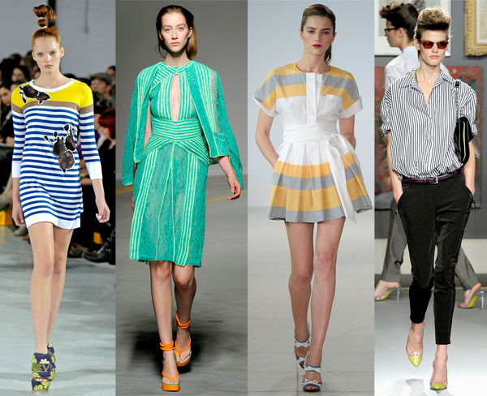

Slide 12
图案修饰平衡
花朵、螺旋纹图案会显得女人味十足；动物图案会显得活波可爱；几何、方格图案会显得干练、大方；
全身图案会分散人的视线焦点，使人的外轮廓不那么明显，大花型、亮色会增加体积感，相对显胖，给人活波、时尚的印象；
而小花型、暗色会减弱体积感，显瘦，给人含蓄、内敛的印象。
图案修饰法：

Slide 14
图案修饰平衡
服饰色彩是服装感官第一印象；
对于上轻下重的体型，宜选用深色轻软面料做成裙或裤，以此来削弱下肢的粗壮。
柔和的颜色会显得人安静、优雅，最适合工作穿；对比的颜色会显得时尚、张扬等。
色彩修饰法：

